Slide 1
PROOFPASS / PROJECT DECK
ProofPass
Prove permission privately.
Enforce it at execution.
비공개 정책 승인 + 실행 시점 권한 재검사
권한은 회수됐는데, 이미 발급한 승인은 계속 돈을 쓸 수 있을까요?
01 / VALID REQUEST
02 / AUTHORITY REVOKED
0.05 SOL
REJECTED
50,000,000 lamports · Solana Devnet
0 SOL moved · after destination state update
PRIVATE POLICY → AUTHORIZATION → PAYMENT → REVOCATION
Stored testnet run 2026-09-21 · Hackathon reference implementation
01 / 07
Notes:
에이전트에게 지급 권한을 줬다가 회수했습니다. 이미 발급된 미사용 승인도 막을 수 있을까요? 프루프패스는 비공개 정책 승인과, 실행 시점의 권한 재검사를 연결합니다. 지금 보는 화면은 2026년 9월 21일에 완료한 테스트넷 실행 기록입니다.
Sources: https://github.com/tnwjd023-boop/Proof-Pass/blob/main/evidence/preprod/live-flow.json
https://github.com/tnwjd023-boop/Proof-Pass

Slide 2
01 / WHY ZERO KNOWLEDGE
ProofPass
한도를 공개하지 않고,
이 요청이 허용됨을 증명합니다.
payment.amount ≤ mandate.maxPerTx
PRIVATE INPUTS
PUBLIC REQUEST / PRIVATE COMPARISON
Identity details HIDDEN
Full mandate HIDDEN
Per-transaction limit HIDDEN
0.05 SOL ≤ [HIDDEN]
✓ AUTHORIZATION CREATED
0.15 SOL → 승인 생성 거절
로컬 어댑터·prover는 원문을 처리합니다.
체인 미제출 · 온체인 실패 proof 없음
설명용 데모 한도: 0.10 SOL. 한도 원문은 목적지에 전달되지 않습니다. 거래 금액·주소와 XRPL 자격 자체는 공개입니다.
Stored testnet run 2026-09-21 · Hackathon reference implementation
02 / 07
Notes:
먼저 비공개 정책입니다. 원본 신원정보와 전체 위임 한도는 목적지 체인에 전달하지 않습니다. 공개되는 요청은 에이전트, 수신자, 그리고 지급 금액입니다. 오픈 디아이디 에스디케이로 확인한 신원 근거와 자격, 지갑 바인딩, 위임 조건을 미드나이트가 하나의 정책으로 검증합니다.
영지식 증명이 필요한 이유는 숨긴 값에 대한 비교입니다. 요청한 영점 영오 솔이 비공개 거래당 한도 이내임을 증명합니다. 설명용 한도는 영점 일 솔입니다. 영점 일오 솔 요청은 승인 생성 단계에서 거절됐고 체인에 제출되지 않았습니다. 한도 원문 대신 위임 커밋먼트가 목적지에 전달됩니다.
Sources: https://github.com/tnwjd023-boop/Proof-Pass/blob/main/evidence/preprod/live-flow.json
https://github.com/tnwjd023-boop/Proof-Pass

Slide 3
02 / BUILT, NOT JUST PROPOSED
ProofPass
신원 근거에서 실제 지급까지
OpenDID SDK → XRPL Testnet → Midnight Preprod → Solana Devnet
01
02
03
04
OpenDID SDK
XRPL Testnet
Midnight Preprod
Solana Devnet
신원 proof 검증
자격 create / accept / delete
비공개 정책 증명
실행 시 상태 재검사
합성 테스트 발급자
trusted observer
요청 commitment에 승인 결합
요청 hash · 만료 · 미소비
Trusted adapters / time → Midnight → trusted relay → Solana
Solana는 Midnight proof나 XRPL 합의를 직접 검증하지 않습니다.
Stored testnet run 2026-09-21 · Hackathon reference implementation
03 / 07
Notes:
실제 OpenDID SDK로 합성 테스트 신원을 검증합니다. XRPL의 공개 자격 상태를 trusted observer가 전달하고, Midnight는 비공개 정책과 서명 근거를 검증합니다. trusted relay는 요청 commitment를 정확한 지급 요청에 매핑합니다. Solana는 로컬 상태를 다시 확인하고 지급합니다. 목적지에서 Midnight proof나 XRPL 합의를 직접 검증하는 구조는 아닙니다.
Sources: https://github.com/tnwjd023-boop/Proof-Pass/blob/main/evidence/preprod/live-flow.json
https://github.com/tnwjd023-boop/Proof-Pass

Slide 4
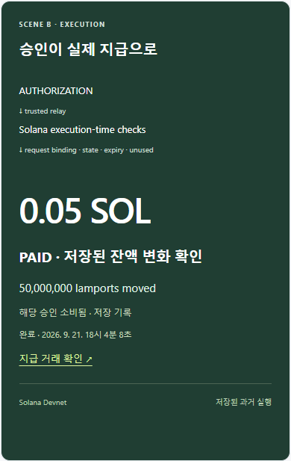
03 / ACTUAL PAYMENT
ProofPass
승인이 0.05 SOL 지급으로
50,000,000 lamports moved · Solana Devnet
FINALIZED PAYMENT
0.05
SOL
50,000,000 lamports moved
Vault −50,000,000
Recipient +50,000,000
실제 지급 거래 확인 ↗
Stored testnet run 2026-09-21 · Hackathon reference implementation
04 / 07
Notes:
이제 실제 지급입니다. 신뢰하는 릴레이가 정확한 요청에 묶인 승인을 솔라나에 등록합니다. 프로그램은 요청과 현재 상태, 만료, 소비 여부를 다시 확인합니다. 이 기록에서는 오천만 램포트, 영점 영오 테스트 솔이 볼트에서 수신자에게 이동했고 해당 승인은 소비됐습니다. 실제 거래 링크도 확인할 수 있습니다.
Sources: https://github.com/tnwjd023-boop/Proof-Pass/blob/main/evidence/preprod/live-flow.json
https://github.com/tnwjd023-boop/Proof-Pass

Slide 5
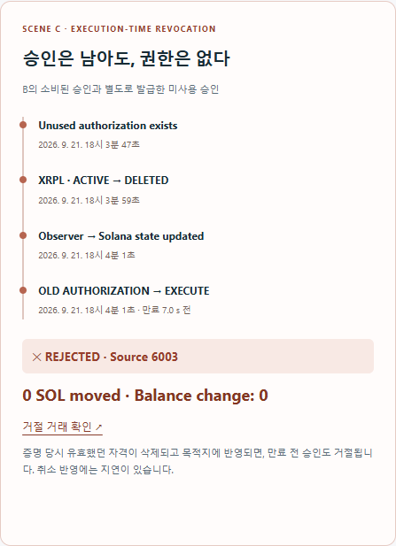
04 / THE CRITICAL SCENE
ProofPass
승인은 남아도, 권한은 없다.
자격 삭제 반영 후, 만료 전 미사용 승인도 거절
2026-09-21 UTC · 우측 실제 UI는 KST 표시
09:03:47.202
미사용 승인 Midnight 확정
09:03:59.806
XRPL Credential 삭제 확정
09:04:01.954
Solana source 상태 무효화
09:04:01.955
기존 승인 실행 시도 → REJECTED
만료까지 7.045초 남음
0 SOL moved · Source 6003
Stored testnet run 2026-09-21 · Hackathon reference implementation
05 / 07
Notes:
가장 중요한 장면입니다. 앞의 지급과 별도로 미사용 승인을 발급했습니다. 그 뒤 엑스알피엘 자격을 삭제하고, 관측자가 솔라나 상태를 갱신했습니다. 기존 승인을 실행하자 소스 오류 육천삼으로 거절됐습니다. 승인 만료까지 약 칠 초가 남아 있었으므로 만료 때문이 아닙니다. 자격 삭제가 반영되어 지급이 차단된 것입니다. 볼트와 수신자의 잔액 변화는 영입니다.
Sources: https://github.com/tnwjd023-boop/Proof-Pass/blob/main/evidence/preprod/live-flow.json
https://github.com/tnwjd023-boop/Proof-Pass

Slide 6
05 / ENFORCEMENT EVIDENCE
ProofPass
성공뿐 아니라 실패가 증거입니다.
지급·재사용·위임 취소·자격 삭제를 같은 실행에서 검증
0.05 SOL valid request
PAID
50,000,000 lamports
Same authorization reused
REJECTED
Consumed 6007 · 지급 0
Mandate revoked → old approval
REJECTED
Mandate 6001 · 지급 0
Credential deleted → old approval
REJECTED
Source 6003 · 지급 0
추가 검증: 0.15 SOL → 승인 생성 거절 / 세 실패 시도 모두 승인 만료 전
원본 영수증 · 잔액 · 오류 코드 · 실행 시간 확인 ↗
Stored testnet run 2026-09-21 · Hackathon reference implementation
06 / 07
Notes:
네 가지 결과를 비교하면 명확합니다. 정상 요청은 지급됩니다. 같은 승인 재사용은 거절됩니다. 위임을 취소한 뒤의 기존 승인도, 자격 삭제가 반영된 뒤의 기존 승인도 거절됩니다. 성공 응답만이 아니라 실패 거래와 잔액으로 실행 제어를 확인합니다.
실패 거래의 수수료까지 0이라는 뜻은 아닙니다. 보호된 vault와 수신자 사이 지급이 0입니다.
Sources: https://github.com/tnwjd023-boop/Proof-Pass/blob/main/evidence/preprod/live-flow.json
https://github.com/tnwjd023-boop/Proof-Pass

Slide 7
06 / TRUST BOUNDARIES & NEXT EXPERIMENT
ProofPass
어디까지 보장하는가
현재 구현과 다음 실험을 분리합니다.
CURRENT BOUNDARIES
ROADMAP / NOT IMPLEMENTED
Trusted relay / observer / adapters / time
취소 반영 지연 · 최대 60초 lease
해당 vault/program 지급 경로만 통제
금액·주소·시각 공개 · 익명 시스템 아님
현재 Agent = authorized signer
Organization → Officer
→ AI Agent → External service
담당자의 권한이 회수되면,
그 담당자가 위임한 Agent도
회사 자금 사용을 멈춰야 할까요?
The boundary of a company is extending to AI Agents.
Stored testnet run 2026-09-21 · Hackathon reference implementation
07 / 07
Notes:
신뢰 경계도 분명합니다. 솔라나는 미드나이트 증명을 직접 검증하지 않습니다. 어댑터, 관측자, 릴레이와 시각 제공자를 신뢰하며 취소 반영에는 지연이 있습니다. 통제 범위는 해당 볼트의 지급 경로입니다. 기업에서 담당자와 에이전트로 이어지는 권한은 다음 실험입니다. 프루프패스는 허용됐음을 증명하고, 실행할 때도 여전히 허용되는지 확인합니다.
Sources: https://github.com/tnwjd023-boop/Proof-Pass/blob/main/evidence/preprod/live-flow.json
https://github.com/tnwjd023-boop/Proof-Pass

